Slide 1

République Algérienne Démocratique et Populaire
Ministère de l’Enseignement Supérieur
et de la Recherche Scientifique
Centre Universitaire Abdelhafid BOUSSOUF – Mila
Institut des sciences et technologies
Département de génie mécanique et électromécanique
Etat de l'art du Génie électrique
Dr. B. SMAANI
Maitre conférences /B
Année universitaire : 2024/2025

Slide 2
Automatique

Slide 3



Automatique
1. Généralités
Un système est dit automatique s’il exécute toujours le même cycle de travail pour lequel il a été programmé.
L’automatisation est l’ensemble des procédés visant à réduire ou à supprimer l’intervention humaine dans les processus de production.

Slide 4
Automatique
Formation d’un système automatisé
Un système automatisé est formé de deux parties:
partie opérative, qui est mécanisée.
(2) partie commande qui est assurée par un automate.
ordres
comptes rendue
Automate Actionneurs +capteurs
Partie commande
Partie opérative

Slide 5
Automatique
La partie opérative reçoit les ordres de la partie commande et elle lui adresse des comptes rendus.

Slide 6
Automatique
2. Partie opérative
La partie opérative est formée d’actionneurs et de capteurs.
Actionneur : Ils exécutent les ordres reçus et agissent sur le système ou sur son environnement. Les actionneurs transforment l’énergie reçue en énergie utile.
Capteurs : ils détectent un phénomène physique dans son environnement (déplacement, présence, chaleur, lumière, etc.). Ils rendent compte de l’état du système. Les capteurs transforment la variation des grandeurs physiques liées au fonctionnement de l’automatisme en signaux électriques mesurable.

Slide 7
Automatique
2.1 Pré-actionneurs et actionneurs
Dans la structure fonctionnelle d'un système automatique, les pré-actionneurs et les actionneurs se situent dans la partie opérative (la chaîne d’énergie).
Un pré-actionneur permet de distribuer, sur ordre de la partie commande, de l’énergie à un actionneur, ce dernier convertissant l’énergie reçue en énergie utile.

Slide 8
Automatique
a. Pré-actionneurs et actionneurs électriques
Les pré-actionneurs électriques sont généralement :
Les relais;
Les contacteurs;
Les sectionneurs;
Les relais thermiques;
a.1 Le relais
C’est composant électrique réalisant la fonction d’interfaçage entre un circuit de commande, généralement bas niveau, et un circuit de puissance alternatif ou continu (Isolation galvanique).
On distingue 02 types de relais : le relais électromagnétique et le relais statique.

Slide 9
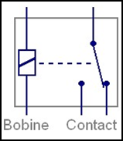
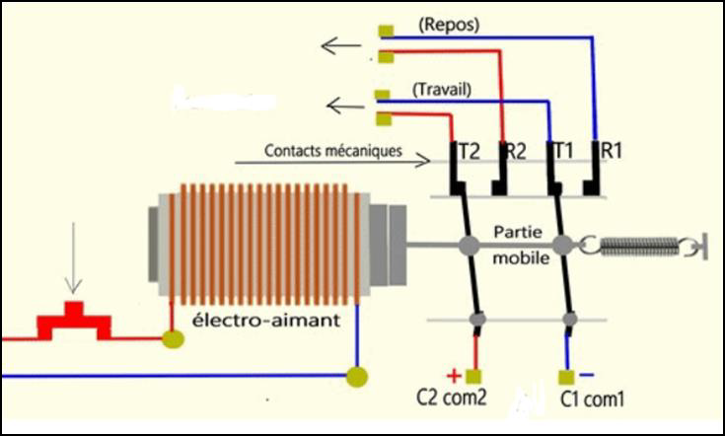
Automatique
Relais électromécanique
Le relais électromagnétique est réservé pour les faibles puissances. C’est l’équivalent d’un interrupteur mécanique dont la manœuvre serait effectuée en faisant circuler un courant dans la bobine d’excitation du relais.

Slide 10
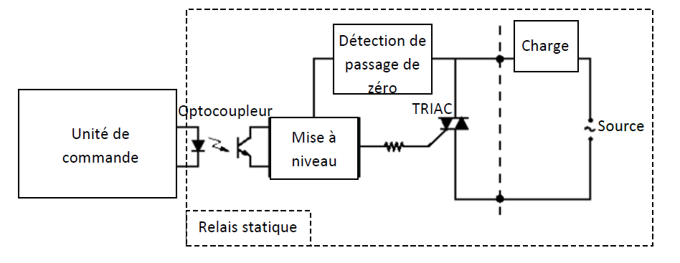
Automatique
Relais statique
Un relais statique commute de manière totalement statique, sans pièce en mouvement.

Slide 11
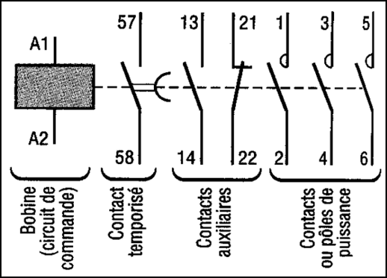
Automatique
a.2 Le contacteur
Un contacteur est un relais électromagnétique particulier, pouvant commuter de fortes puissances. Sa commande peut être continue ou alternative.

Slide 12
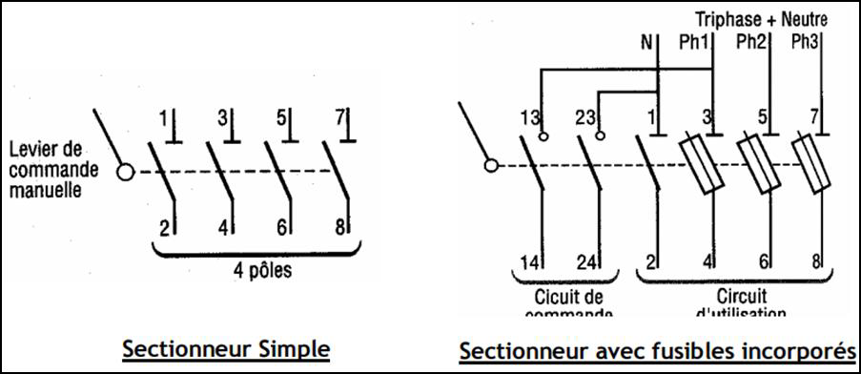
Automatique
a.3 Le sectionneur
Le sectionneur est un appareil de connexion qui permet d'isoler (séparer électriquement) un circuit pour effectuer des opérations de maintenance ou de modification sur les circuits électriques qui se trouvent en aval.

Slide 13
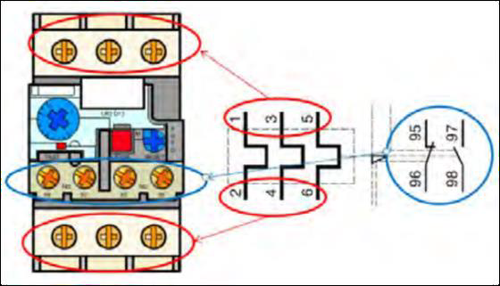
Automatique
a.4 Relais thermique
Le relais thermique est un appareil qui protège le récepteur placé en aval contre les surcharges et les coupures de phase. En cas de surcharge, le relais thermique n’agit pas directement sur le circuit de puissance. Un contact du relais thermique ouvre le circuit de commande d’un contacteur est le contacteur qui coupe le courant dans le récepteur.

Slide 14
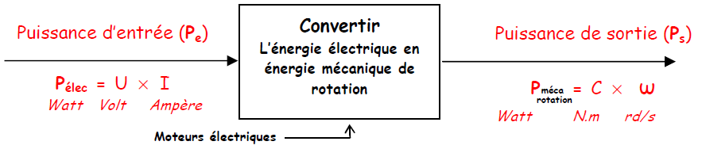
Automatique
a.6 Actionneurs électriques (Moteurs électriques)
Ils convertissent l’énergie électrique en énergie mécanique de rotation.
Ils excite deux types: à courant continue et à courant alternatif.

Slide 15
Automatique
b. Pré-actionneurs et actionneurs pneumatique
b.1 Pré-actionneurs pneumatique
Il permettent de distribuer l'air sous pression aux différents orifices des actionneurs pneumatiques. Comme le contacteur est associé à un moteur électrique, le distributeur est le pré-actionneur associé à un vérin pneumatique.
Un distributeur est caractérisé :
- Par son nombre d'orifices, c'est à dire le nombre de liaisons qu'il peut avoir avec son environnement (arrivée, sortie(s) et échappement de la pression) ;
- Par son nombre de positions que peut occuper le tiroir.

Slide 16
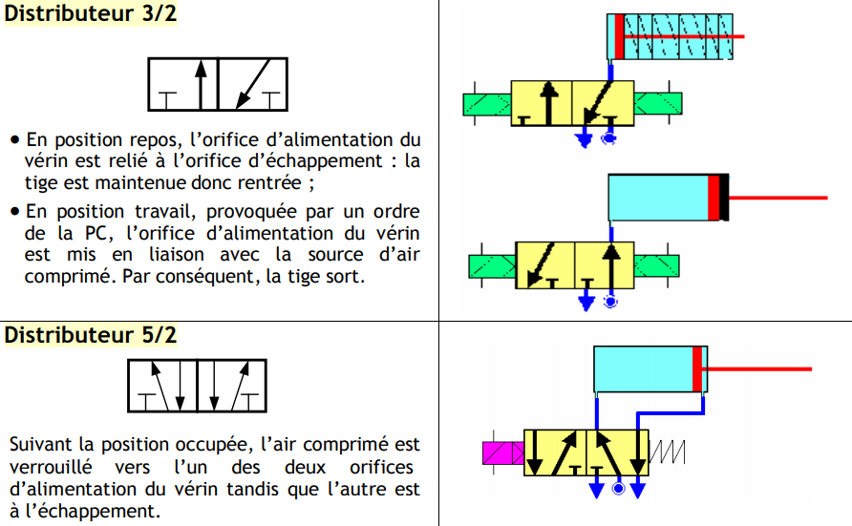
Automatique

Slide 17

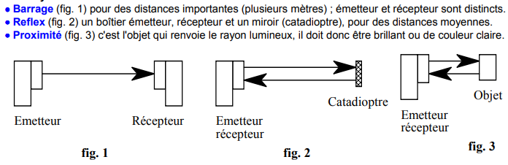
Automatique
2.1 Capteurs
Détecteur de proximité
C’est un capteur capacitif utiliser pour la détection (sans contact) des objets isolants.
Les cellules photoélectriques

Slide 18
Automatique
Capteur de température
- Sondes de température : en platine ou en nickel.
Thermistances: semi-conducteur d’oxyde métallique.
Thermocouple;
Capteurs optiques:
- Cellule photoconductrice, photorésistance ou LDR (light-dependent resistor):
- La photorésistance (LDR) est un capteur passif résistif.
Photodiode:
Capteur de pressions
Capteurs de gaz

